Slide 1


結合量化與質化指標
的市場加減碼策略
野村金融科技專題
陳偉傑
Notes:
大家好我是陳偉傑
野村題目2
大家可以看看這3個關鍵紅字,我不會現在解釋
今天我會透過這3個關鍵字來帶大家瞭解一下這次我們專題的進度

Slide 2
結合量化與質化指標
的市場加減碼策略
野村要什麽
?!?
Notes:
在還沒進入主題前，我先來簡短説明一下這個題目野村要我們做的是什麽
那野村原本有一個投資法叫低檔投資法，那這個低檔投資法存對於野村的客戶來説存在很多的缺點，導致績效在市場不穩定的情況下顯得不理想
那透過這次的專題，野村希望我們可以運用公開資訊，發掘可能的關聯性，然後用量化以及質化指標，建立一個投資策略給野村的客戶，主要還是要提高投資報酬率
那接下來我們來看第一個關鍵字，量化

Slide 3

野村美國高收益債
量化
⇒ 定期定額：-7.823 %
⇒ 野村低檔投資法：-7.513 %
⇒ 夏普比率投資法：-4.226 %
⇒ XX投資法：進行中
策略組
模型回測
Notes:
那在量化指標的部分，我們這次選擇野村的高收益債，那除了模型建立後可以回測
債卷的特型
Sortino ration 進場的時機點會更好，考慮風險
Sherpen ration

Slide 4
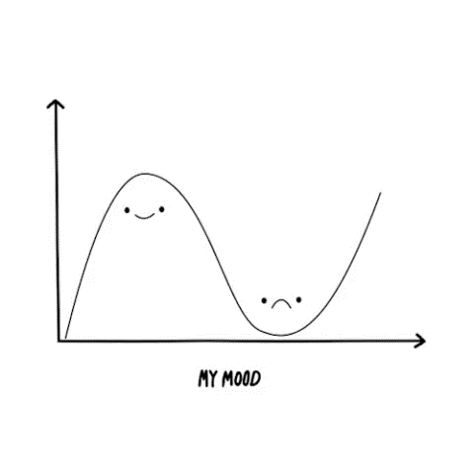

情緒指標
爬蟲（新聞 / 財報 / 論壇 / 指標 / TEJ）
質化
關聯性
技術組
Word2vec 模型

Slide 5
情緒指標的作用
即時反應市場情況
偵測非理性投資者行爲
優化量化指標
質化
技術組
Notes:
第一點

Slide 6


投資策略 = 量化指標 * 質化指標
動態投資點
Notes:
季節，月性 同期查表 min max 四分位數
最終我們把量化指標加上質化指標為調整，生成一個動態的投資點，那我們按照經濟的景氣循環去設計這個投資策略
可能以季或月的回測結果去修正當時候的投資點（進場點）
不建議定值，可能因爲不同類型的基金觸碰的投資點

Slide 7

我們怎麽做
綫上會議
匯報導師
執行
個別討論

Slide 8
我們做了什麽
完 成
未完成
X 基金净值之標準差直條圖
X 投資策略程式設計
X 自然語言處理
X 模型回測
X 額外服務與輸出
爬蟲
【新聞 / 財報 / 論壇】
策略規劃

Slide 9




工具是什麽
Codebase
版本管理
資料儲存
交流程式設計
會議記錄
詳細任務描述
專題開發歷史記錄
學習資源
專案管理
任務分配
追蹤進度
錄音（影）檔
會議工具
小組討論

Slide 10

THANK YOU
Notes:
以上是我的報告 感謝大家

